Slide 1
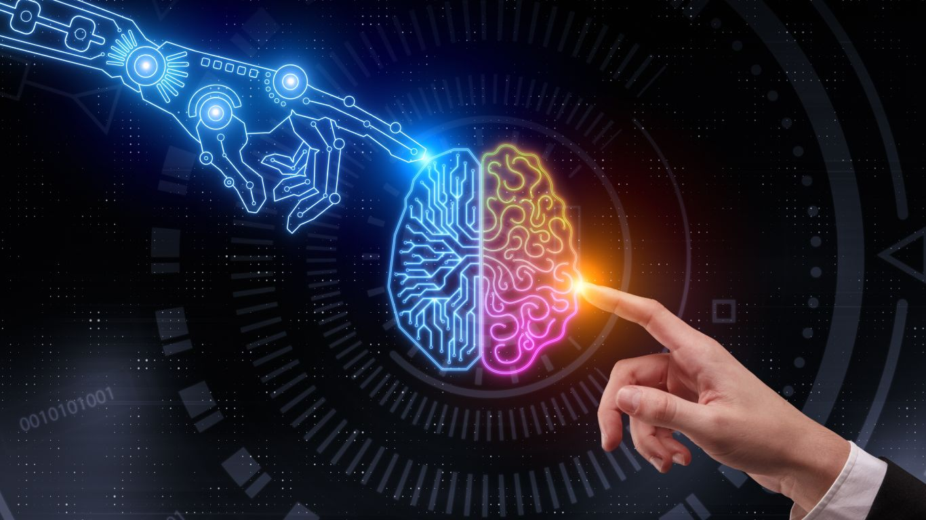
A mesterséges intelligencia története
Fejlődés, mérföldkövek és a jövő
Készítette:Seres Dániel

Slide 2
Bevezetés a mesterséges intelligenciába
Definíció: A mesterséges intelligencia olyan gépeket jelent, amelyek az emberi intelligenciát képesek szimulálni.
Fő területek: Gépi tanulás, neurális hálózatok, robotika, természetes nyelv feldolgozása.
Tézis: A mesterséges intelligencia fejlődése az alapvető számítástól a fejlett algoritmusokig világszerte átalakította az iparágakat.

Slide 3
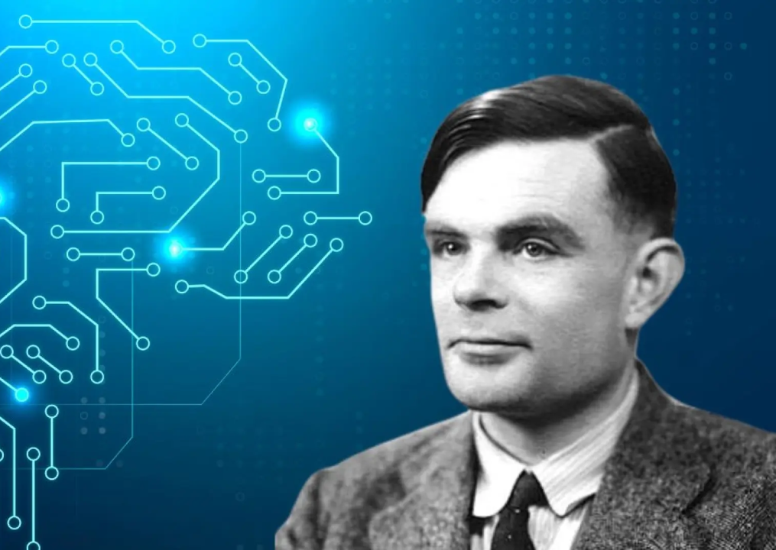
A mesterséges intelligencia korai koncepciói (1950 előtt)
Háttér:
Ókori mítoszok (görög automatonok, az intelligens gépek elképzelése).
A korai mechanikus kísérletek a számítástechnikában.
Kulcsfigurák:
Alan Turing: 1936-ban lefektette az alapokat a Turing-géppel.

Slide 4
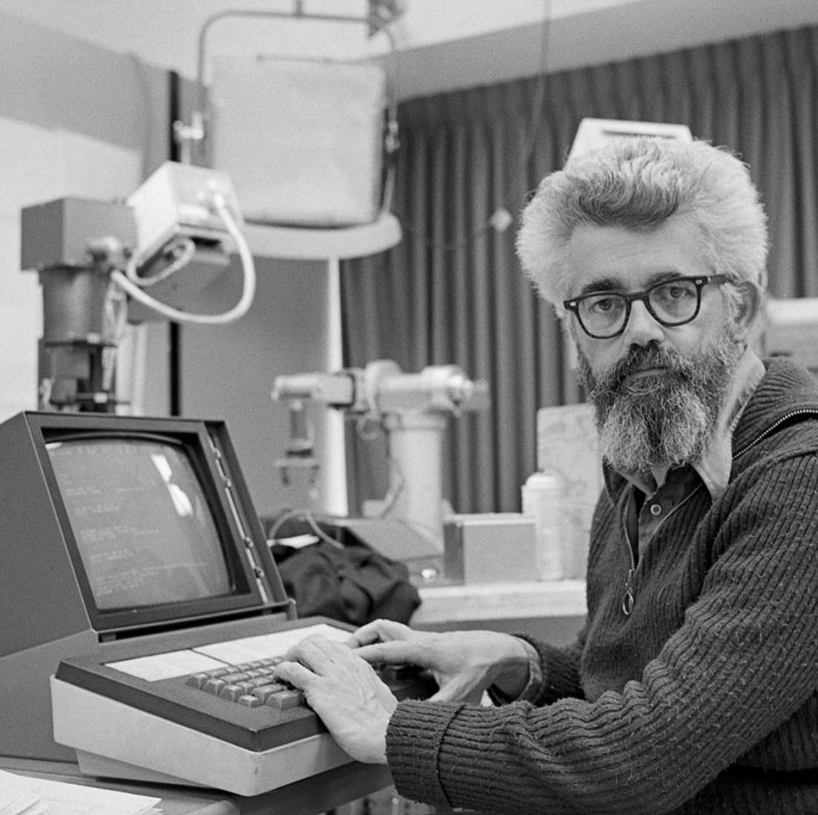
A mesterséges intelligencia megszületése (1950-es évek)
Turing-teszt (1950):
Az első formális kritérium annak mérésére, hogy egy gép képes-e „gondolkodni” vagy utánozni az emberi intelligenciát.
John McCarthy:
Megalkotta a "mesterséges intelligencia" kifejezést 1956-ban a Dartmouth konferencián.
Korai célok:
A gépek képesek legyenek játszani, problémákat megoldani, és tanulni.

Slide 5
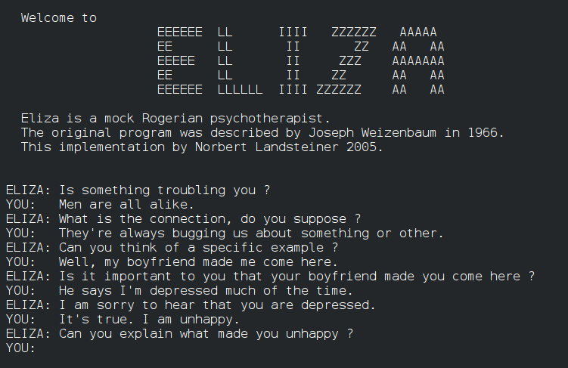
Az 1960-as évek: Korai optimizmus és kutatások
Első AI programok:
ELIZA: Korai chatbot, amely szimulálta a párbeszédet.
SHRDLU: Korai természetes nyelv-feldolgozó program.
Optimista jóslatok: A kutatók azt hitték, hogy néhány évtizeden belül a gépek képesek lesznek megoldani az összes emberi problémát.

Slide 6
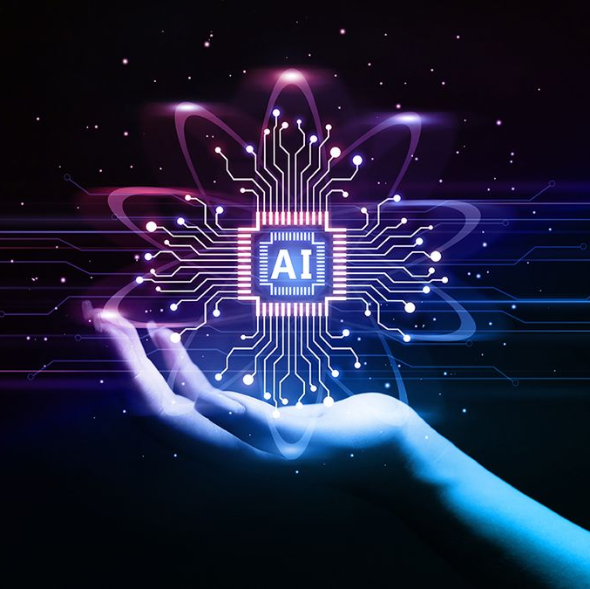
Az 1970-es évek: Az első AI-tél
AI-tél: A túlzott várakozások és a korlátozott eredmények miatt a finanszírozás és az érdeklődés csökkent.
Korlátok: A hardver- és szoftverfejlesztések nem voltak elég fejlettek a bonyolult AI problémák megoldásához.

Slide 7
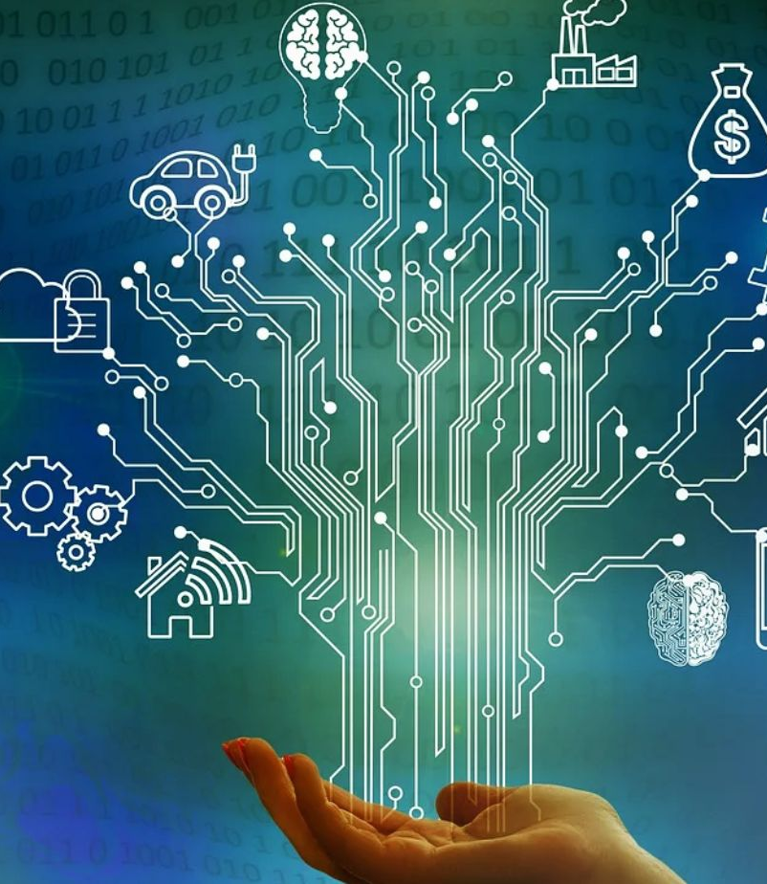
Az 1980-as évek: Szakértői rendszerek
Szakértői rendszerek: Az első kereskedelmi AI alkalmazások megjelentek, amelyek segítettek a vállalatoknak döntéseket hozni (például orvosi diagnózisokban).
Vállalati érdeklődés: A nagyvállalatok elkezdtek AI-t alkalmazni az ipar különböző területein.

Slide 8
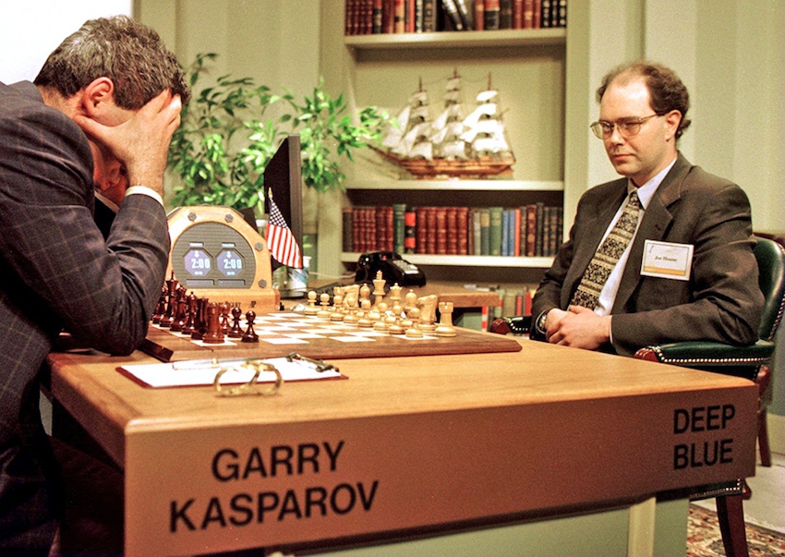
Az 1990-es évek: AI a mindennapi életben
Deep Blue: 1997-ben a Deep Blue legyőzte Garri Kaszparov sakkvilágbajnokot.
AI a kutatásban: AI technológiákat kezdtek alkalmazni a pénzügyek, a logisztika és más iparágak automatizálására.

Slide 9
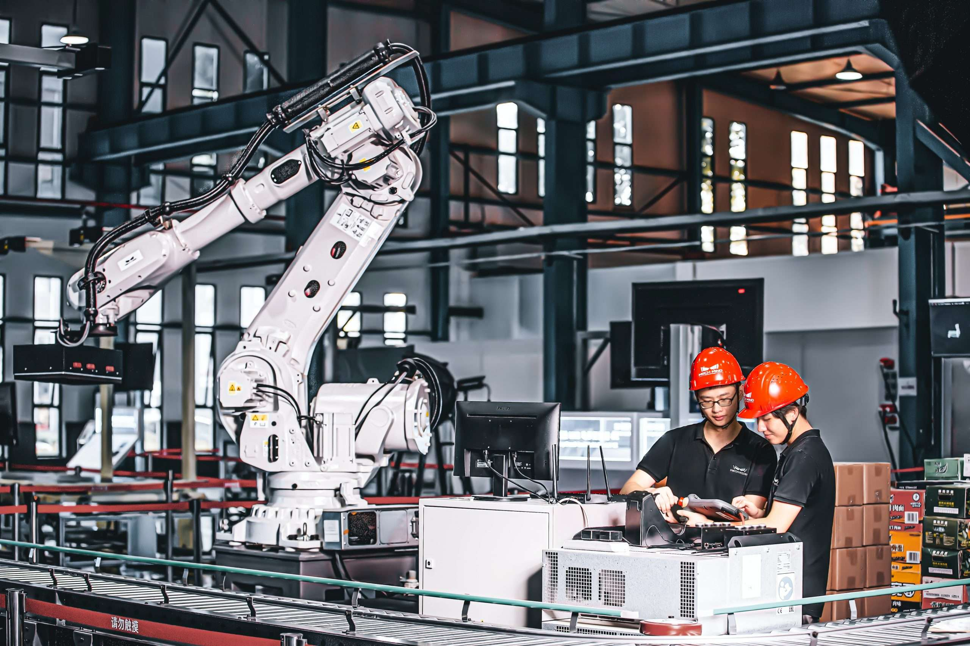
A 2000-es évek: A gépi tanulás előretörése
Gépi tanulás: A számítási kapacitások növekedése lehetővé tette a gépi tanulás nagy léptékű alkalmazását.
Google kereső, önvezető autók: Az AI elkezdett megjelenni a hétköznapi technológiákban.

Slide 10
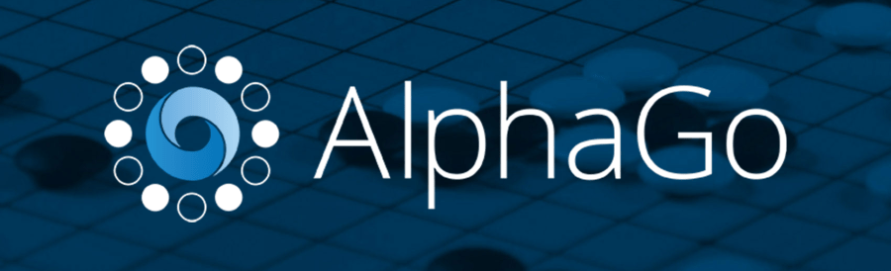
Az AI a modern korban (2010-től
Deep Learning (Mélytanulás): Az AI-kutatások áttörtek a mélytanulásnak köszönhetően, ami lehetővé tette a képfelismerést, természetes nyelvi feldolgozást, stb.
AlphaGo (2016): A Google DeepMind AlphaGo-ja legyőzte a világbajnokot a Go játékban.
AI az élet minden területén: Egészségügy, pénzügy, oktatás, szórakoztatás és közlekedés.

Slide 11
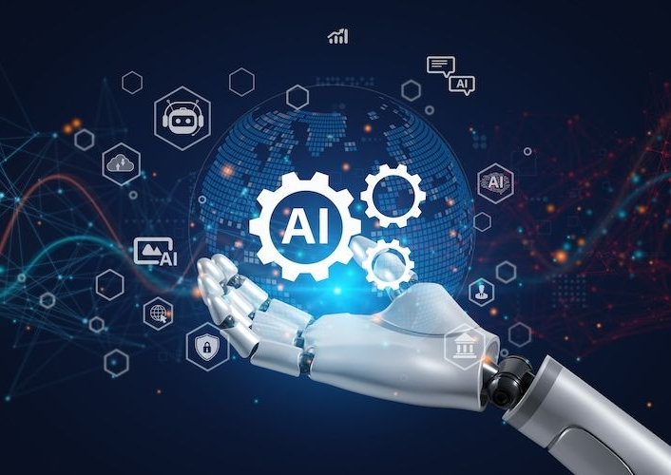
AI kihívások és jövőbeli lehetőségek
Etikai kérdések: Az adatvédelem, torzítások, és az AI döntéshozatali rendszerek átláthatósága.
Mesterséges általános intelligencia (AGI): A kutatók továbbra is azon dolgoznak, hogy a gépek képesek legyenek az emberi intelligenciához hasonlóan általánosítani.
Jövőbeli alkalmazások: AI az űrkutatásban, biotechnológiában, és új technológiai forradalmakban.

Slide 12
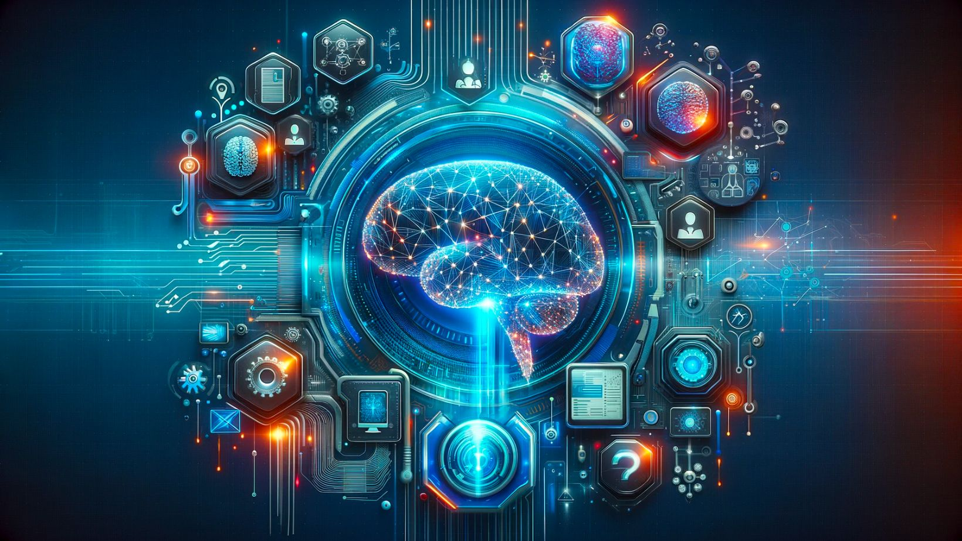
Összegzés
Összegzés: A mesterséges intelligencia hosszú utat tett meg a korai elméletektől a modern alkalmazásokig.
Zárszó: A mesterséges intelligencia fejlődése folytatódik, és alapvetően formálja a jövőnket.

